Slide 1
«День защитника Отечества»
Подготовили:
Инструктор по физической культуре Колесникова И.В.
Воспитатель Вавилова Т. А.

Slide 2


Slide 3
Праздник «23 февраля – День защитников Отечества»
Это праздник всех защитников нашего отечества – нашей родины России. Защитники – это все те, кто приходит на помощь, охраняет нас и бережёт наш покой. Это наша великая Армия, наши папы, дедушки, братья и даже мамы.

Slide 4

Флаг нашей родины России

Slide 5
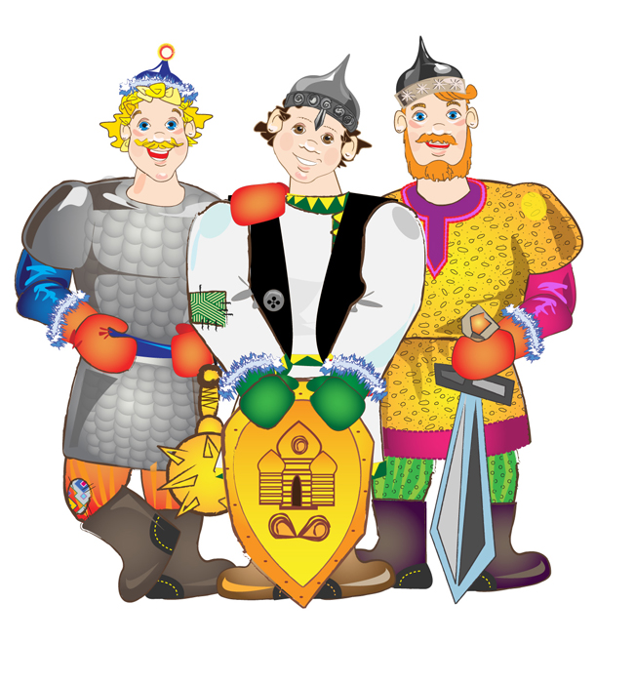
Первыми защитниками были богатыри

Slide 6
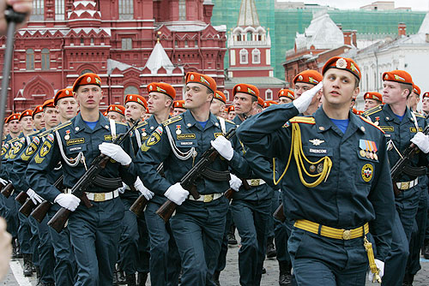
Наша Армия
Сейчас нашу Родину и нас охраняет наша Армия – это солдаты.

Slide 7
Физкультминутка «Мы солдаты»
Мы солдаты, мы солдаты,
Бодрым шагом мы идем.
В нашу Армию, ребята,
Просто так не попадем.
Нужно быть умелым,
Сильным, ловким, смелым.

Slide 8
Виды войск
В нашей Армии существуют различные войска. Каждое из которых выполняет свою задачу.

Slide 9
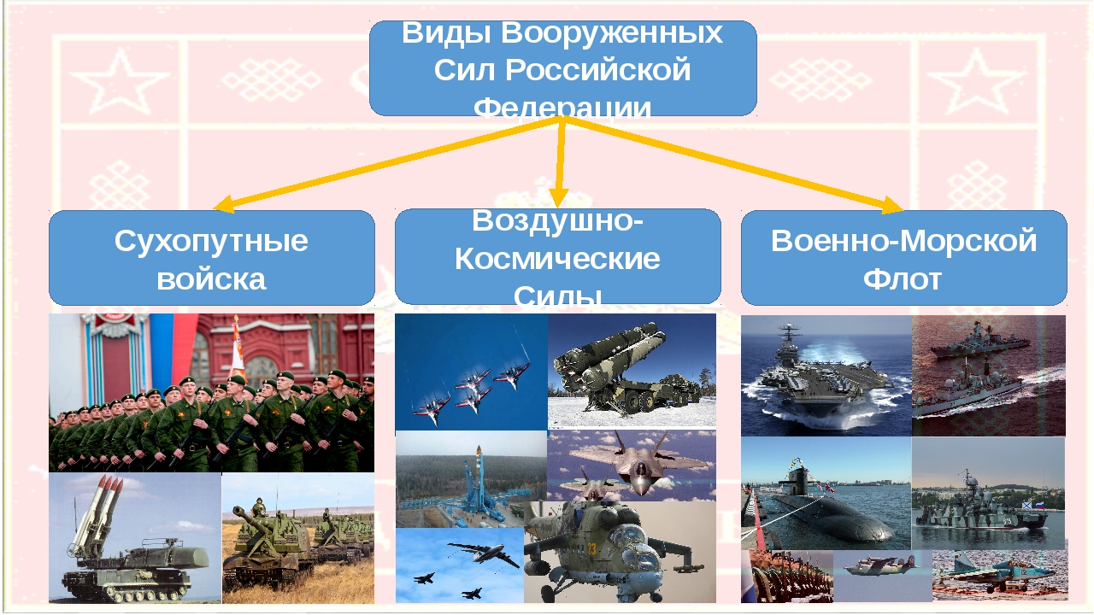
Виды войск

Slide 10

Сухопутные войска

Slide 11


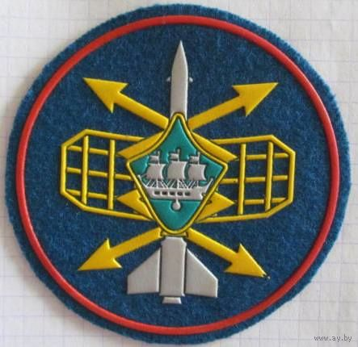
Воздушно – космические силы

Slide 12
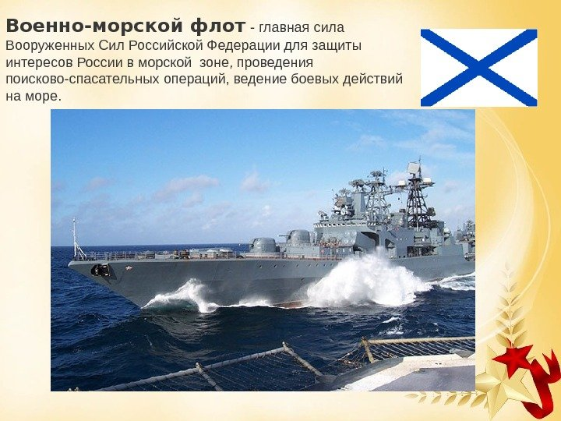
Военно-морской флот

Slide 13


Slide 14


Slide 15


Slide 16


Slide 17
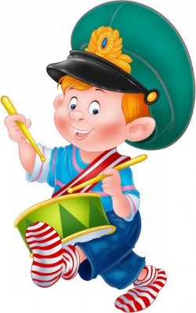
До встречи!

